Slide 1
Jouw invloed op het sportplezier van je kind

Slide 2
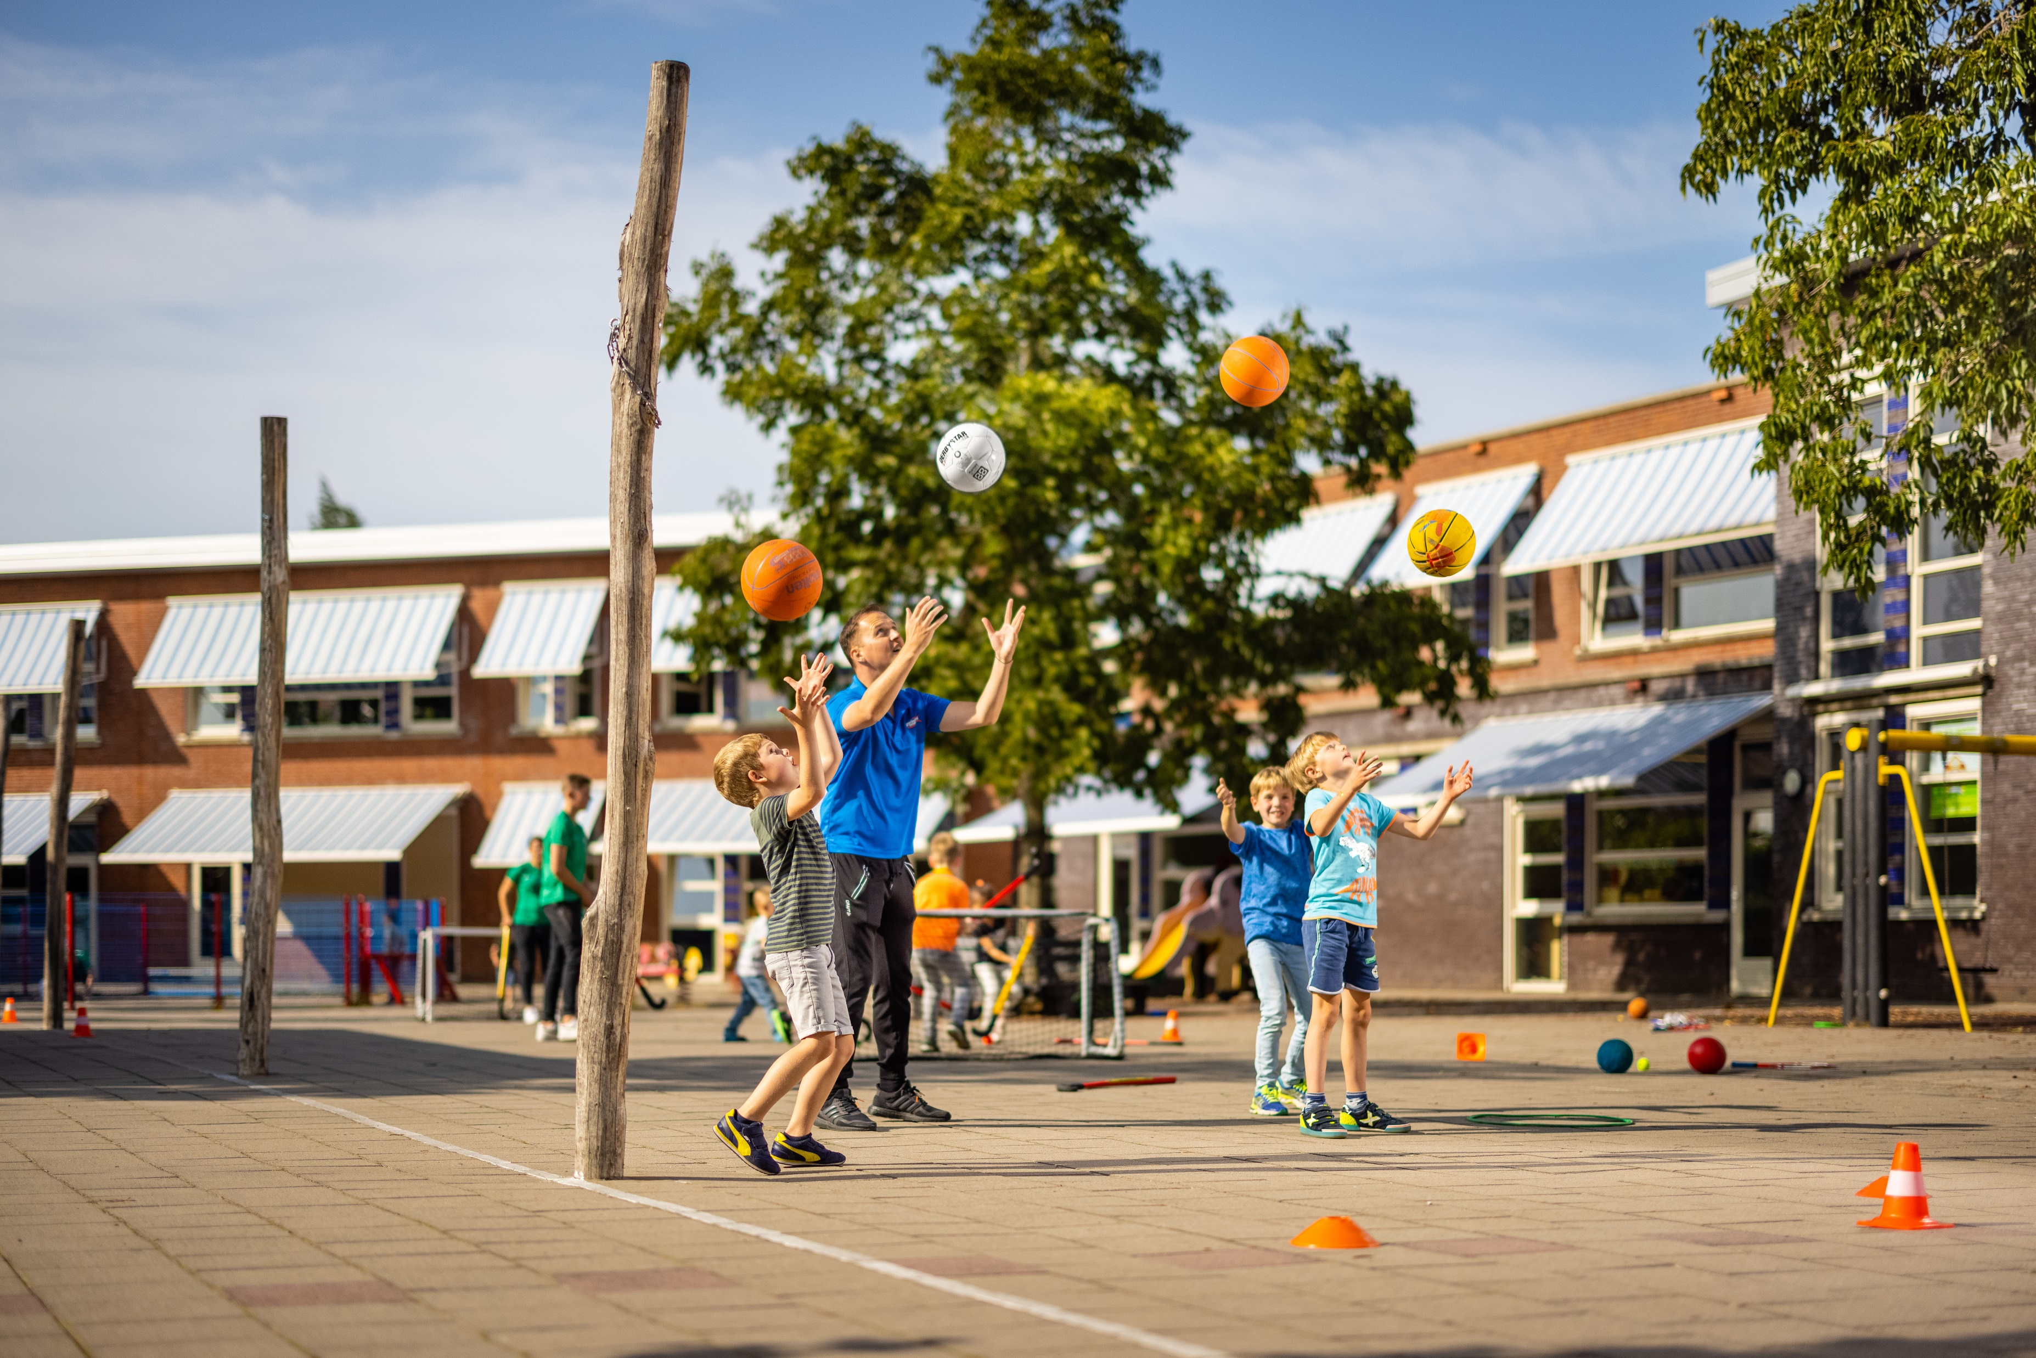
Waarom doen kinderen aan sport?
Plezier
Vrienden
Lekker bewegen
Leren
Fitheid
Winnen

Slide 3
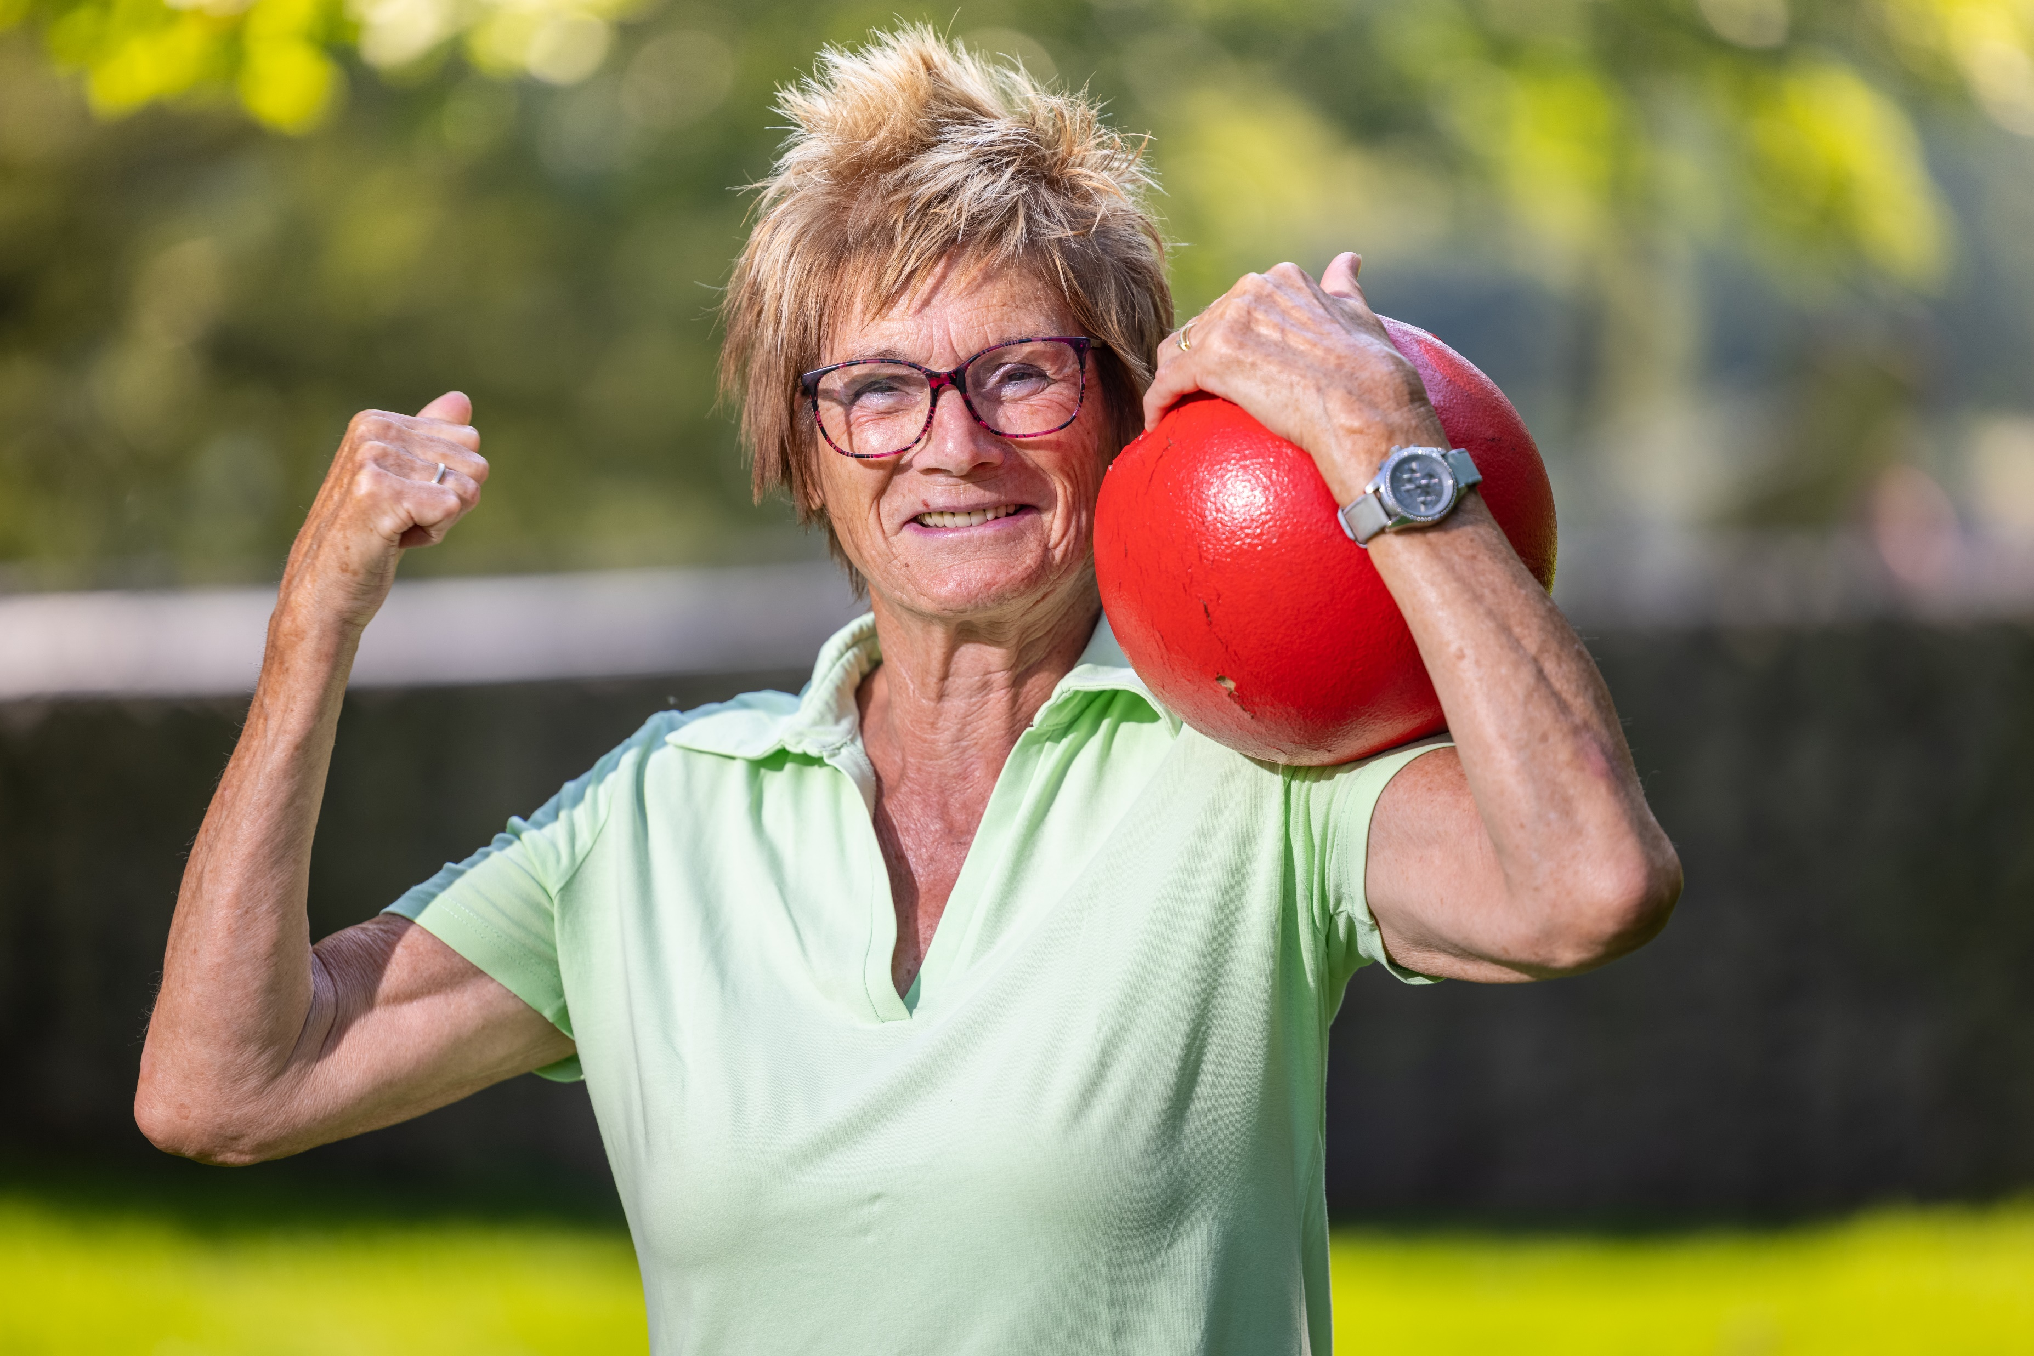
Wat is sportplezier?
Sporten voor de lol – omdat het leuk is!
Voldoening halen uit hard werken
Jezelf ontwikkelen – beter worden
Ruimte krijgen om fouten te maken
Eigen keuzes mogen maken
Gevoel dat je gezien wordt

Slide 4
Steun of druk?
De beleving en behoeftes van je kind bepalen
of jouw gedrag als steun of druk wordt ervaren.
“Dat wordt een makkie vanmiddag”
“Mooie kans om wat doelpunten te scoren”
“Deze wedstrijd is van jou”

Slide 5
STEUN
Meer passende steun = meer sportplezier
Stel vragen:
Wil je dat ik bij je wedstrijd kom kijken?
Hoe wil je dat ik reageer na winst / verlies?
Wil je wel of niet napraten over de training/wedstrijd?
Hoe wil je gesteund worden als het tegenzit

Slide 6
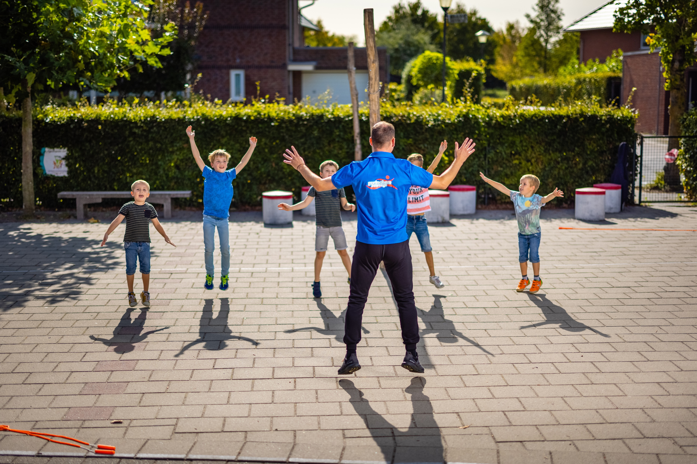
Communicatie voor de wedstrijd

Slide 7
Wat willen kinderen niet horen voor een wedstrijd?
Wel winnen hé
Niet vallen, missen, opgeven
Zorg dat je het veld breed houdt
en op tijd een tikkie terug geeft

Slide 8
Wat willen kinderen wel horen voor een wedstrijd?
Veel plezier!
Notes:
Inventariseer de antwoorden op de oranje vraag in de groep

Slide 9
Communicatie tijdens de wedstrijd
Moedig aan
Laat coachen aan de coach over
Accepteer beslissingen van de scheidsrechter
Houd je emoties in bedwang

Slide 10
Communicatie na de wedstrijd?
Do’s
Don’ts
En, gewonnen?
Heb je gescoord?
Dat ging niet zo goed
De scheids was partijdig
Ik ben trots op je
Ik vond het fijn om je te
zien spelen
Je hebt je best gedaan

Slide 11
Waardeer inzet:
“Je hebt alles gegeven”

Slide 12
Waardeer doorzettingsvermogen:
“Je bent tot de laatste minuut blijven knokken”

Slide 13
Waardeer omgaan met emoties:
“Toen de trainer je wisselde was je rustiger dan de vorige keer dat je eruit werd gehaald”

Slide 14
Waardeer fair-play:
“Goed dat je de tegenstander / scheidsrechter een hand hebt gegeven”

Slide 15
Waardeer sociale vaardigheden:
“Je was een echte teamgenoot toen je na die tackle op Roy even ging kijken hoe het met hem ging”

Slide 16
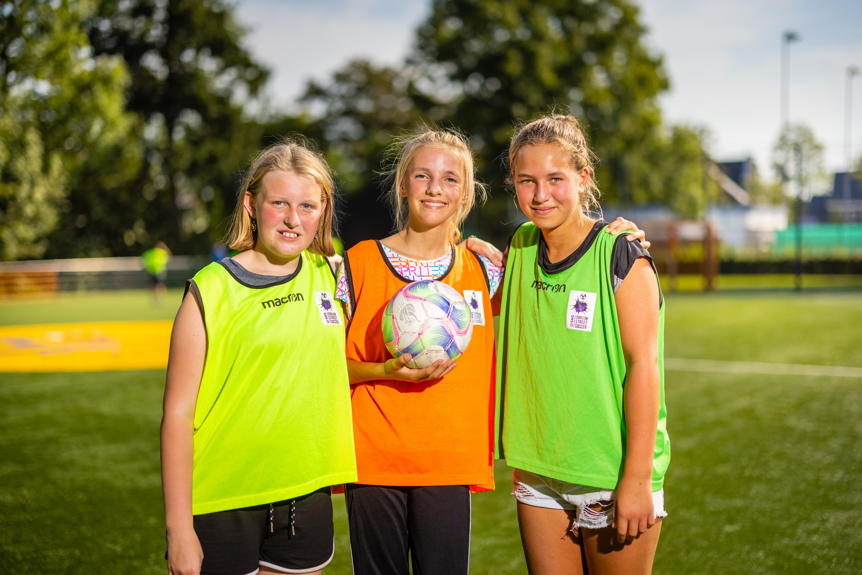
Waardeer:
Inzet
Doorzettingsvermogen
Omgaan emoties
Fair-play
Sociale vaardigheden

Slide 17
Hoe kan jij het sportplezier van je kind vergroten? High five voor sportplezier
Vraag wat je kind wil en fijn vindt rondom wedstrijden
Wens je kind voor de wedstrijd “Veel plezier!”
Tijdens wedstrijden ben je positief, sportief en rustig
Geef complimenten over de inzet van je kind
Waardeer positief gedrag, zoals helpen en fair play

